Slide 1
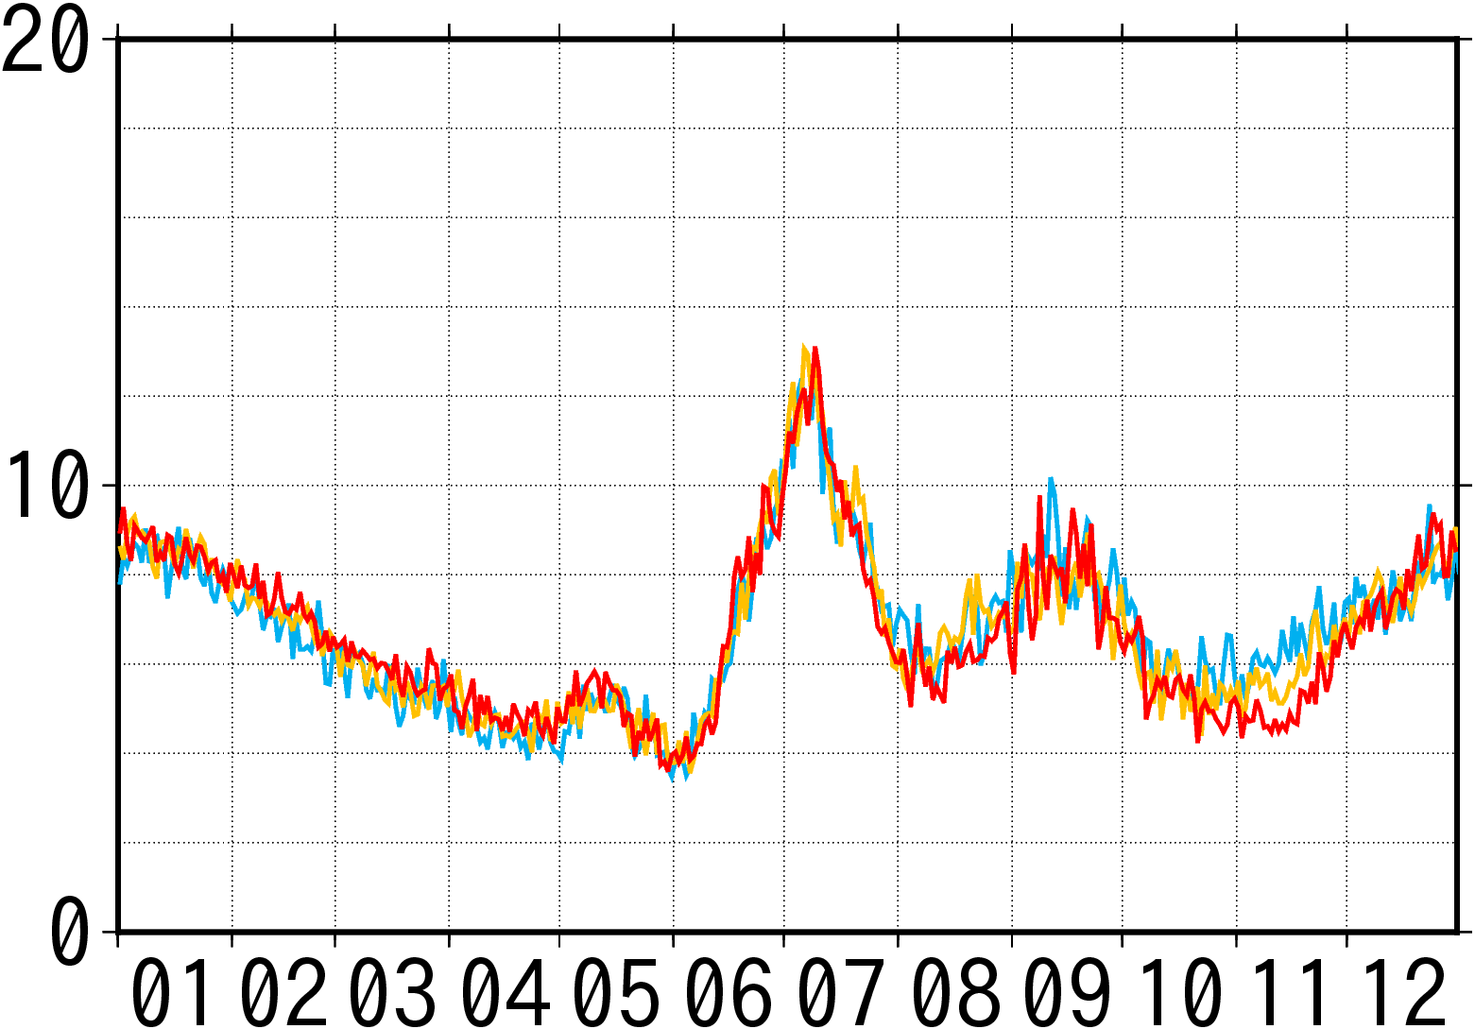
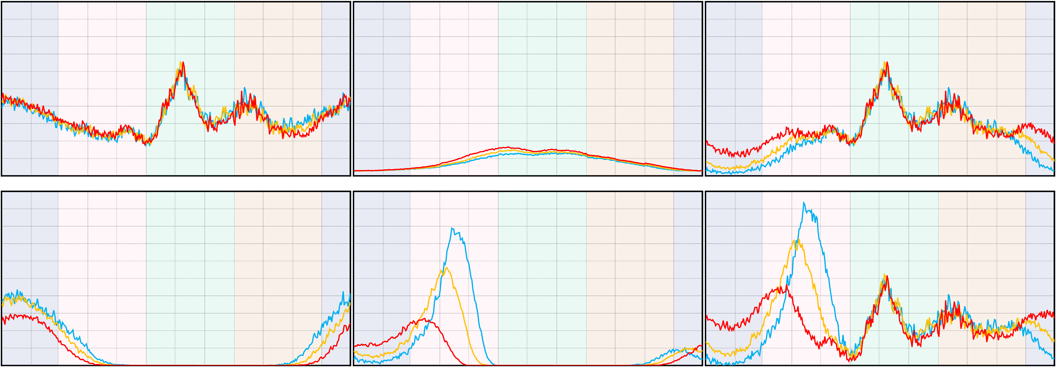
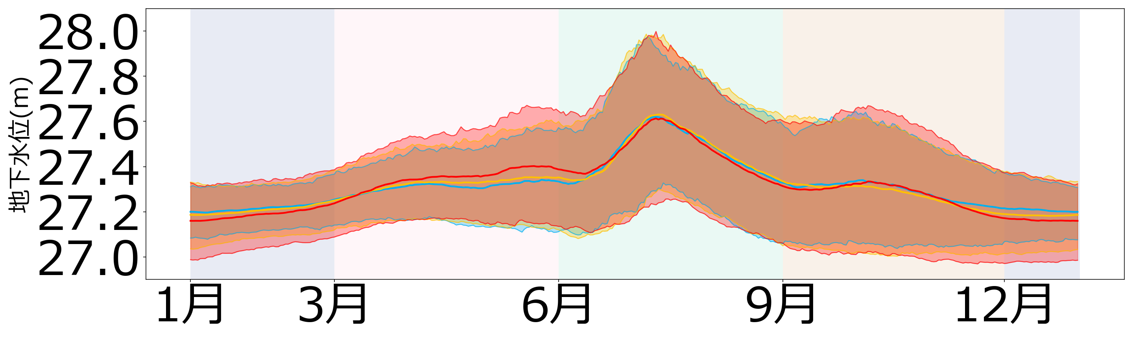
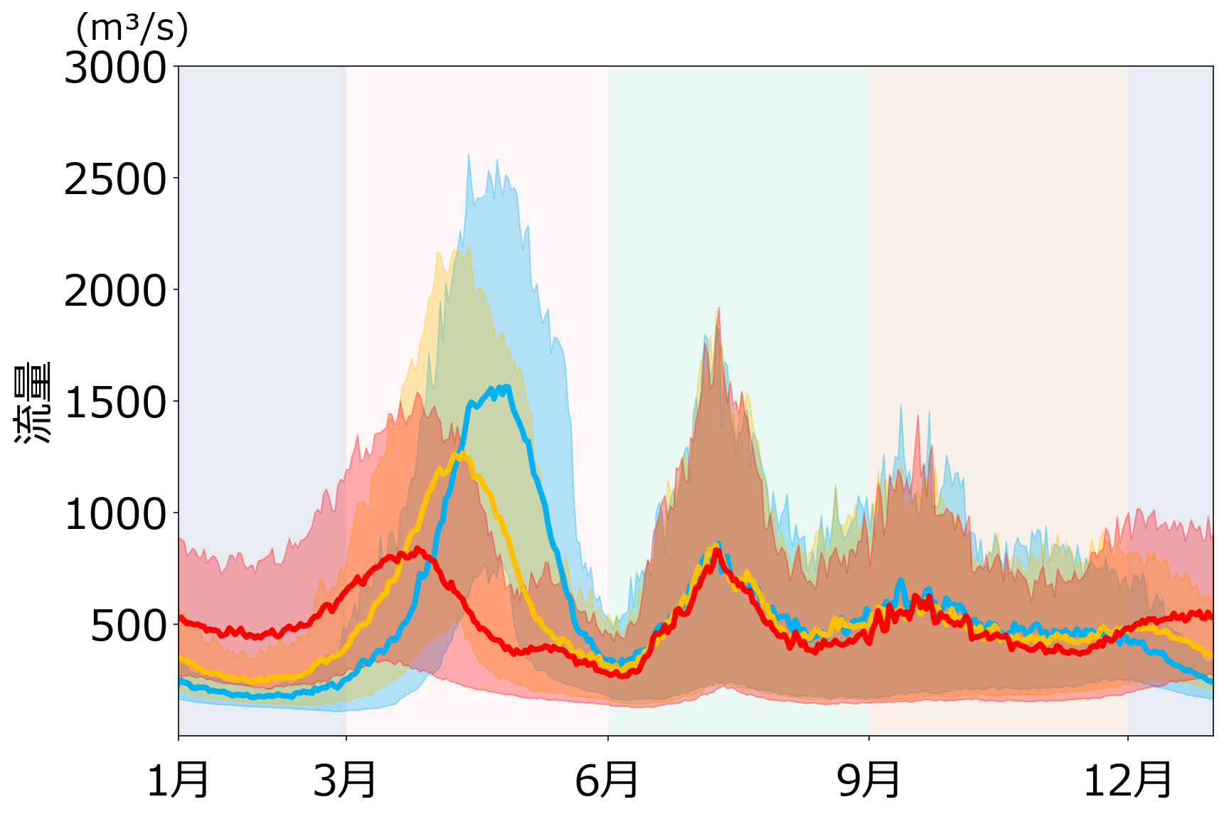
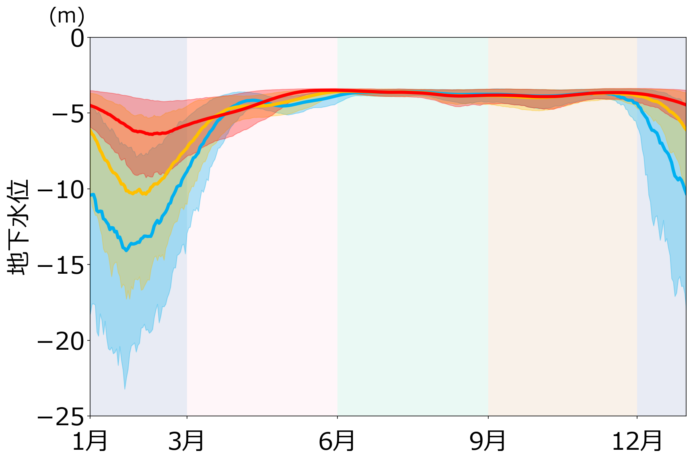
気候変動による流域水資源への影響評価（信濃川水系（新潟県長岡市））
○気候変動を踏まえた流域総合水管理の基礎資料とするため、信濃川水系（新潟県長岡市）を対象に、気候変動の影響^{※1}を踏まえた気象データ^{※2}・河川流量^{※3・}地下水位^{※4}を計算した。
※1:産業革命以降に全球の平均気温が2度上昇・4度上昇した条件での計算。なお、2度上昇はパリ協定の目標。
※2:全国版d4PDFダウンスケーリングデータを用いて、Dual-Window法でバイアス補正した上で、流域平均値で計算した。
※3:４段のタンク型流出解析モデル（流量観測地点毎に空間分割）を用いて、代表地点で計算した。
※4:機械学習モデルにタンク型流出解析モデルの結果も入力値として用いるハイブリッド方式を用いて、代表地点で計算した。
(mm)
降水量
蒸発散量
降雨量
―:過去実験
―:２度実験
―:４度実験
―:過去実験
―:２度実験
―:４度実験
―:過去実験
―:２度実験
―:４度実験
降雪水量
―:過去実験
―:２度実験
―:４度実験
融雪水量
降雨量+融雪水量-蒸発散量
―:過去実験
―:２度実験
―:４度実験
―:過去実験
―:２度実験
―:４度実験
河川流量
地下水位
実験毎の平均値（1日あたり）
※着色部は10%～90%タイル値を示す。
※着色部は10%～90%タイル値を示す。
 | 過去 実験 | 2度 実験 | 4度 実験
降水量 (mm) | 6.75 | 6.73 （-0.30%） | 6.67 (-1.19%)
蒸発散量 (mm) | 1.49 | 1.62 （+8.72.%） | 1.80 (+20.8%)
降雨量 (mm) | 4.54 | 4.93 （+8.59%） | 5.47 (+20.5%)
降雪水量 (mm) | 2.21 | 1.80 （-18.6%） | 1.21 (-45.2%)
融雪水量 (mm) | 2.14 | 1.75 （-18.2%） | 1.14 (-46.7%)
河川流量（m3/s） | 542 | 527 （-2.77%） | 503 (-7.20%)
地下水位 (m) | -5.70 | -4.90 （+0.80m） | -4.26 (+1.44m)
（小千谷地点）
（蓮潟中央公園地点）
―:過去実験
―:２度実験
―:４度実験
―:過去実験
―:２度実験
―:４度実験
※括弧内は対過去実験の増減量・割合
出典：西村宗倫，櫻井佳世，柴川大雅，高田望，嶋谷祐馬，山本陽子: 気候変動による流域水資源への影響評価のケーススタディ, 河川技術論文集, 第32巻, pp.649-654, 2026.

Slide 2
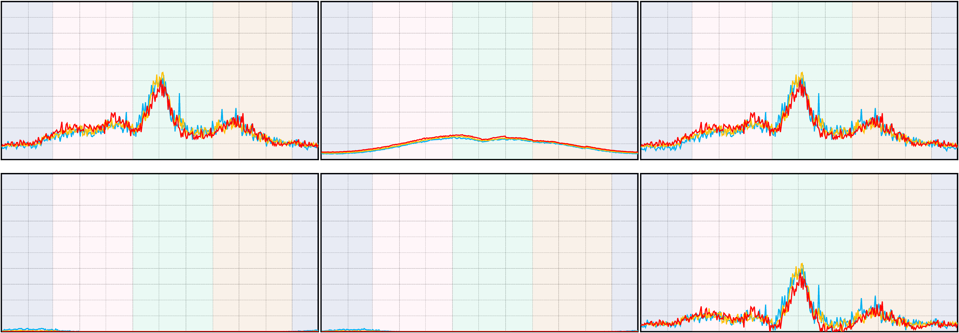
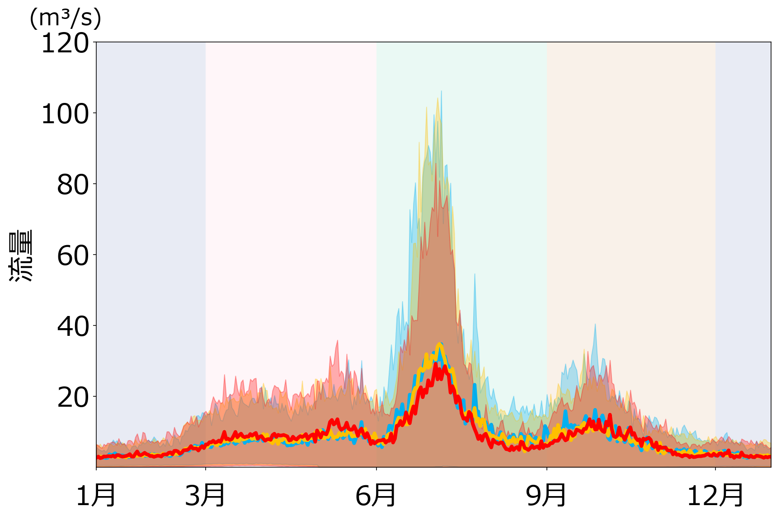
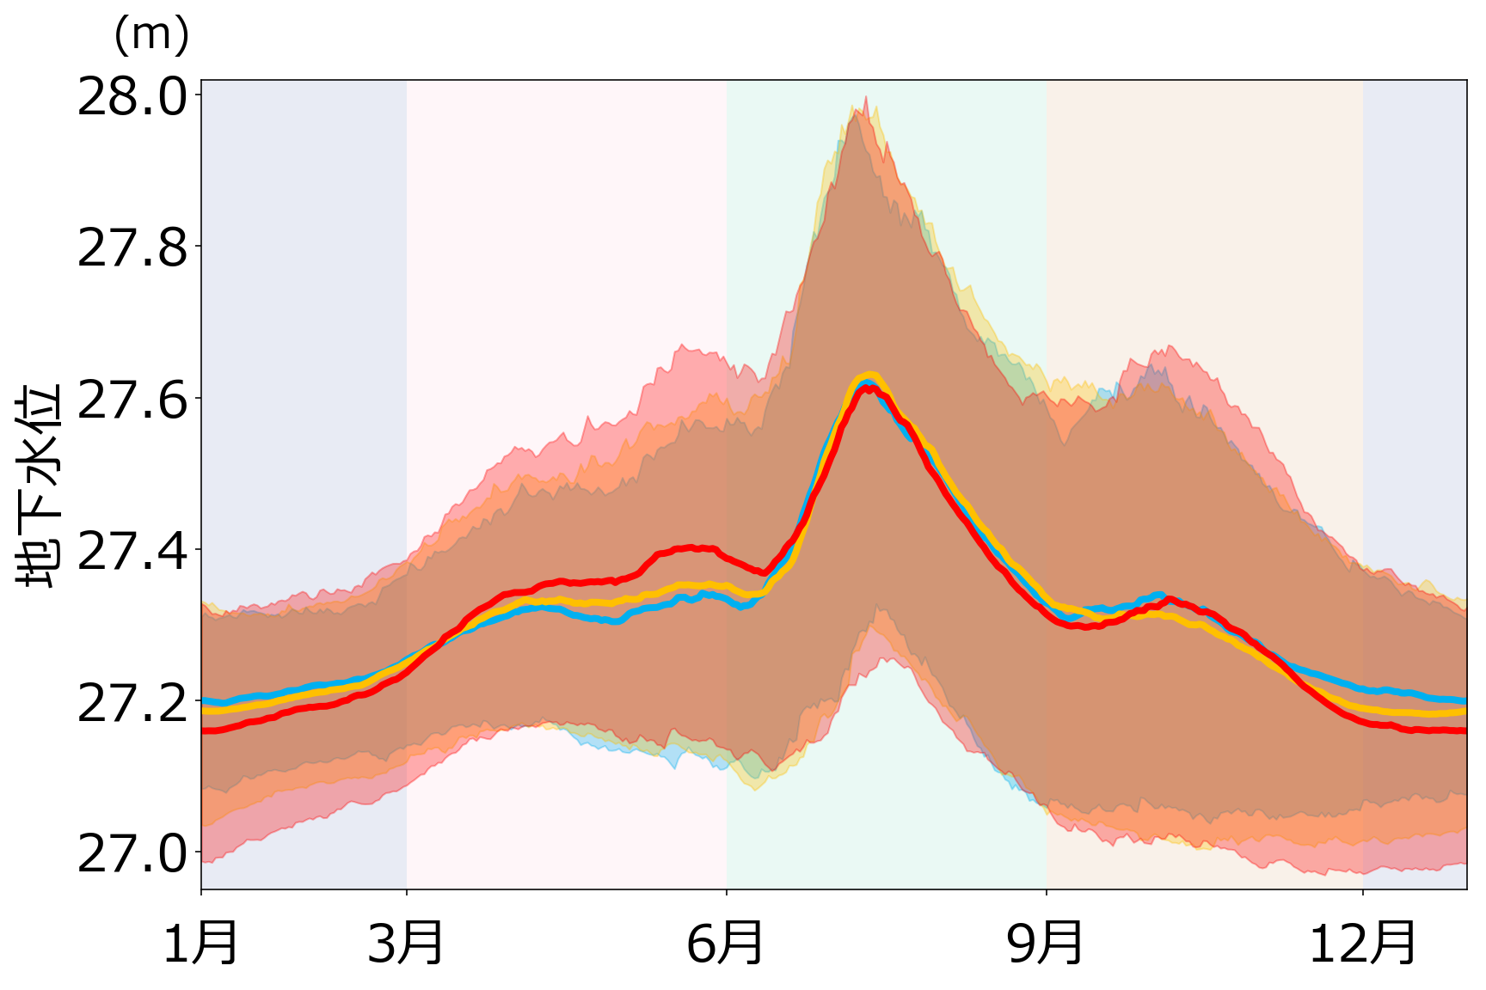
気候変動による流域水資源への影響評価（重信川水系（愛媛県松山市））
○気候変動を踏まえた流域総合水管理の基礎資料とするため、重信川水系（愛媛県松山市）を対象に、気候変動の影響^{※1}を踏まえた気象データ^{※2}・河川流量^{※3・}地下水位^{※4}を計算した。
※1:産業革命以降に全球の平均気温が2度上昇・4度上昇した条件での計算。なお、2度上昇はパリ協定の目標。
※2:全国版d4PDFダウンスケーリングデータを用いて、Dual-Window法でバイアス補正した上で、流域平均値で計算した。
※3:４段のタンク型流出解析モデル（流量観測地点毎に空間分割）を用いて、代表地点で計算した。
※4:機械学習モデルにタンク型流出解析モデルの結果も入力値として用いるハイブリッド方式を用いて、代表地点で計算した。
(mm)
降水量
蒸発散量
降雨量
―:過去実験
―:２度実験
―:４度実験
―:過去実験
―:２度実験
―:４度実験
―:過去実験
―:２度実験
―:４度実験
降雪水量
―:過去実験
―:２度実験
―:４度実験
融雪水量
降雨量+融雪水量-蒸発散量
―:過去実験
―:２度実験
―:４度実験
―:過去実験
―:２度実験
―:４度実験
河川流量
地下水位
実験毎の平均値（1日あたり）
※着色部は10%～90%タイル値を示す。
※着色部は10%～90%タイル値を示す。
 | 過去 実験 | 2度 実験 | 4度 実験
降水量 (mm) | 3.65 | 3.67 （+0.55%) | 3.66 (+0.27%)
蒸発散量 (mm) | 1.75 | 1.86 （+6.29%） | 2.00 (+14.3%)
降雨量 (mm) | 3.59 | 3.65 （+1.67%） | 3.66 (+1.95%)
降雪水量 (mm) | 0.06 | 0.02 （-0.04mm） | 0.00 (-0.06mm)
融雪水量 (mm) | 0.04 | 0.01 （-0.03mm） | 0.00 (-0.04mm)
河川流量（m3/s） | 8.75 | 8.57 （-2.06%） | 8.20 (-6.29%)
地下水位 (m) | 27.32 | 27.32 （0.00m） | 27.32 (0.00m)
（出合地点）
―:過去実験
―:２度実験
―:４度実験
（中流地点）
―:過去実験
―:２度実験
―:４度実験
※括弧内は対過去実験の増減量・割合
出典：西村宗倫，櫻井佳世，柴川大雅，高田望，嶋谷祐馬，山本陽子: 気候変動による流域水資源への影響評価のケーススタディ, 河川技術論文集, 第32巻, pp.649-654, 2026.

